Slide 1
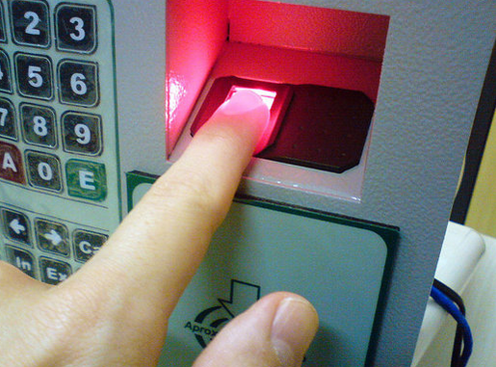
আজকের পাঠে তোমাদের স্বাগতম

Slide 2
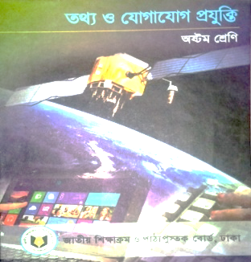
পরিচিতি
মোঃ হারুনর রশীদ
ট্রেড ইন্সট্রাক্টর
ঘোড়াশাল আবদুল করিম উচ্চ বিদ্যালয়,
মুরাদনগর , কুমিল্লা ।
মোবাইলঃ ০১871117308
বিষয়ঃ তথ্য ও যোগাযোগ প্রযুক্তি
শ্রেণিঃ অষ্টম
অধ্যায়ঃ চতুর্থ
পাঠ শিরোনামঃ বায়োমেট্রিক্স ও
বায়োমেট্রিক্স সিস্টেমের ব্যবহার
সময়ঃ ৫০মি

Slide 3
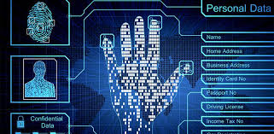
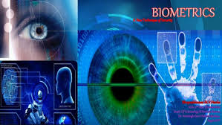
নিচের চিত্রটিতে আমরা কী দেখতে পাচ্ছি ?
বায়োমেট্রিক্স সিস্টেমের ব্যবহার

Slide 4
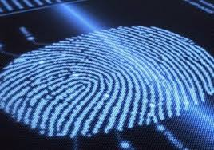
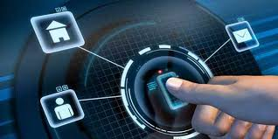
নিচের চিত্রটিতে আমরা কী দেখতে পাচ্ছি ?
বায়োমেট্রিক্স সিস্টেমের ব্যবহার

Slide 5
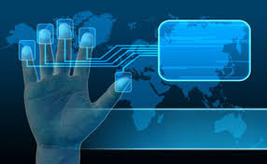
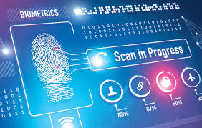
নিচের চিত্রটিতে আমরা কী দেখতে পাচ্ছি ?
বায়োমেট্রিক্স সিস্টেমের ব্যবহার

Slide 6
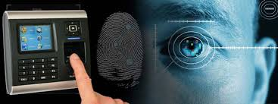
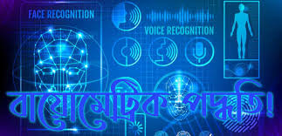
নিচের চিত্রটিতে আমরা কী দেখতে পাচ্ছি ?
বায়োমেট্রিক্স সিস্টেমের ব্যবহার

Slide 7
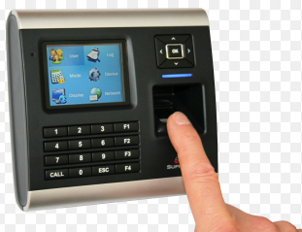
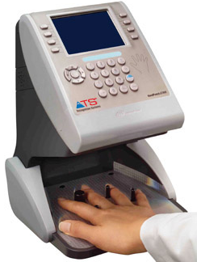
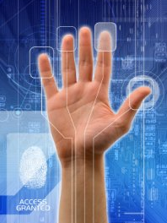
আজকের পাঠের বিষয়
বায়োমেট্রিক্স

Slide 8
শিখনফল
এই পাঠ শেষে শিক্ষার্থীরা t
বায়োমেট্রিক্স কি তা বলতে পারবে।
বায়োমেট্রিক্স কিভাবে কাজ করে তা বলতে পাবে।
বায়োমেট্রিক্স সিস্টেমের ব্যবহার সম্পর্কে বলতে পারবে।

Slide 9
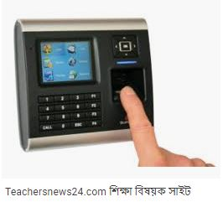
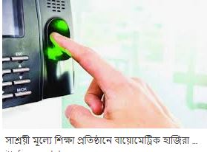
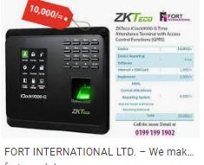
বায়োমেট্রিক্স কাকে বলে ?
ব্যক্তি সনাক্তকরণের প্রযুক্তি হচ্ছে বায়োমেট্রিক্স । বায়োমেট্রিক্স (Biometrics) একটি ট্যাকনিকাল টার্ম বা প্রযুক্তি যা আসলে শারিরের বিভিন্ন অঙ্গের Statistical analysis ও measurement কে বুঝায় কিংবা প্রযুক্তিতে শরিরের বিভিন্ন অঙ্গের ব্যবহার বুঝায় । এই প্রযুক্তি টি বেশিরভাগ সময় ই ইউনিক ভাবে কাউকে আইডেনটিফাই করার জন্য ব্যবহার করা হয় । তাহলে প্রযুক্তিতে শরিরের বিভিন্ন অঙ্গের ছাপ ব্যবহারকেই বলা যেতে পারে বায়োমেট্রিক্স ।

Slide 10
বায়োমেট্রিক্স পদ্ধতি কি ?
বায়োমেট্রিক্স হচ্ছে এক ধরনের কৌশল বা প্রযুক্তি যার মাধ্যমে মানুষের শারীরিক কাঠামো, আচার-আচরণ, বৈশিষ্ট্য, গুণাগুণ, ব্যক্তিত্ব প্রভৃতি দ্বারা নির্দিষ্ট ব্যক্তিকে চিহ্নিত বা শনাক্ত করা যায়। বায়োমেট্রিক্স সিস্টেমে ব্যক্তি সনাক্তকরণে যেসব বায়োলজিক্যাল ডেটা ব্যবহৃত হয় তা হলো - মুখমন্ডল, হাতের আঙ্গুল, হাতের রেখা, রেটিনা ও আইরিস, স্বাক্ষর, শিরা এবং কণ্ঠস্বর।
বর্তমানে বাংলাদেশেও বিভিন্ন ক্ষেত্রে বায়োমেট্রিক্স পদ্ধতি ব্যবহার করা হচ্ছে। যেমন: জাতীয় পরিচয় পত্রে, সিম নিবন্ধনের ক্ষেত্রে সনাক্তকরণের জন্য আঙ্গুলের ছাপ নেয়া হয় । বায়োমেট্রিক্স নিয়ে এখন বড় বড় কম্পিউটার ও সফটওয়্যার কোম্পানি গবেষণা করছে। বায়োমেট্রিক্স প্রযুক্তিতে চোখের মণি শনাক্ত করার যন্ত্রটি তৈরি করেছে এনসিআর নামের একটি নেটওয়ার্ক কম্পিউটার প্রতিষ্ঠান। বিজ্ঞানের এই নতুন প্রযুক্তিটা উদ্ভাবন করেছে সেন্সর ইনকর্পোরেটেড নামের একটি প্রতিষ্ঠান।

Slide 11
বায়োমেট্রিক্স কিভাবে কাজ করে ?
একটি বায়োমেট্রিক্স ডিভাইস কোন ব্যক্তির ব্যক্তিগত বৈশিষ্ট্যগুলোকে ডিজিটাল কোডে রূপান্তর করে এবং এই কোডকে কম্পিউটারে সংরক্ষিত কোডের সাথে তুলনা বা মিল করে। যদি ব্যবহারকারীর ব্যক্তিগত কোড কম্পিউটারে সংরক্ষিত কোডের সাথে মিলে যায় তবে তাকে ডিভাইস ব্যবহারের অনুমতি দেয় বা তাকে সনাক্ত করতে সক্ষম হয় ।
সুবিধাঃ
১। খরচ তুলনামূলক কম।
২। সনাক্তকরণের জন্য সময় কম লাগে।
৩। এটি সবচেয়ে সমসাময়িক পদ্ধতি।
৪। এটি অত্যন্ত নির্ভরযোগ্য এবং সুরক্ষিত।
৫। এটি মেমোরির জায়গা কম নেয়।

Slide 12
একক কাজ
বায়োমেট্রিক্স কি বর্ণনা কর ?
বায়োমেট্রিক্স কিভাবে কাজ করে ?

Slide 13
বায়োমেট্রিক্স একটি আচরণিক বৈশিষ্ট্য নির্ভর প্রযুক্তি
বায়োমেট্রিক্স হচ্ছে এক ধরনের কৌশল বা প্রযুক্তি যার মাধ্যমে মানুষের শারীরিক কাঠামো, আচার-আচরণ, বৈশিষ্ট্য, গুণাগুণ, ব্যক্তিত্ব প্রভৃতি দ্বারা নির্দিষ্ট ব্যক্তিকে চিহ্নিত বা শনাক্তকরণ করা যায় । সংজ্ঞা থেকে দেখা যায় বায়োমেট্রিক্স প্রযুক্তিটি একান্তই শারীরিক কাঠামো ও আচার-আচরণ, বৈশিষ্ট্য ও গুণাবলি কেন্দ্রিক। সুতরাং এটি হলো একটি আচরণিক নির্ভর প্রযুক্তি। বায়োমেট্রিক্স সিস্টেম হলো এমন একটি প্রযুক্তি যা কোনও ব্যক্তির শারীরবৃত্তীয় , আচরণগত বা উভয় বৈশিষ্ট্যকে ইনপুট হিসাবে গ্রহণ করে, এটি বিশ্লেষণ করে এবং প্রকৃত ব্যবহারকারী হিসাবে ব্যক্তিকে চিহ্নিত করে।

Slide 14
বায়োমেট্রিক্স এর প্রকারভেদ
দেহের গঠন ও আচরণগত বৈশিষ্ট্যের উপর ভিত্তি করে বায়োমেট্রিক্স পদ্ধতি বিভিন্ন প্রকার হতে পারে। যথা– ক. দেহের গঠন ও শারীরবৃত্তীয় বৈশিষ্ট্যের বায়োমেট্রিক্স পদ্ধতি
মুখ (Face) : মুখ বা চেহারার বৈশিষ্ট্য (facial characteristics) বিশ্লেষণ করা।
ফিঙ্গারপ্রিন্ট (Fingerprint) : প্রত্যেকের আলাদা একক বৈশিষ্ট্যপূর্ণ হাতের ছাপ বিশ্লেষণ করা।
হ্যান্ড জিওমেটরি (Hand Geometry) : হাতের গঠন (shape) এবং আঙ্গুলের দৈর্ঘ্যের মাপ বিশ্লেষণ করা।
আইরিস (Iris) : চোখের মণির চারিপার্শ্বে বেষ্টিত রঙিন বলয় (colored ring) বিশ্লেষণ করা।
রেটিনা (Retina) : চোখের পিছনের অক্ষিপটের (রেটিনার) মাপ বিশ্লেষণ করা।
শিরা (Vein) : হাত এবং কব্জির শিরার প্যাটার্ন বিশ্লেষণ ক
খ. আচরণগত বৈশিষ্ট্যের বায়োমেট্রিক্স পদ্ধতি
কণ্ঠস্বর (Voice) : প্রত্যেকের কণ্ঠের ধ্বনির বৈশিষ্ট্য, সুরের উচ্চতা, সুরের মূর্ছনা, স্পন্দনের দ্রুততা ইত্যাদি বিশ্লেষণ করা।
সিগনেচার (Signature) : হাতের দস্তখত বিশ্লেষণ করা।
টাইপিং কী স্ট্রোক (Typing Keystroke) : নির্দিষ্ট কোন পাসওয়ার্ড যা টাইপ করে এন্ট্রি করা হয় এবং বিশ্লেষণ করা।

Slide 15
শিক্ষা প্রতিষ্ঠানে উপস্থিতি শতভাগ নিশ্চিত করতে বায়োমেট্রিক সিস্টেম চালুর সিদ্ধান্ত
শিক্ষা প্রতিষ্ঠানের জন্য কম টাকায় উন্নতমানের বায়োমেট্রিক্স হাজিরা মেশিন বিক্রির ঘোষণা দিয়েছে সিস্টেমআই টেকনোলজিস লিমিটেড। প্রতিষ্ঠানটি গত ৭ বছর ধরে বিভিন্ন শিক্ষা প্রতিষ্ঠান ও কর্পোরেট প্রতিষ্ঠানে ডিজিটাল হাজিরা বা বায়োমেট্রিক্স অ্যাটেনডেন্স সল্যুশন দিচ্ছে।
সেপসিফিকেশনে প্রতিটি মেশিনে রয়েছে অত্যাধুনিক ফিঙ্গারপ্রিন্ট সনাক্তকরণ প্রযুক্তি যা পাঁচ হাজার মানুষের হাতের ছাপ সংরক্ষণ করতে সক্ষম। প্রতিটি ডিভাইস অনলাইনে নিয়ন্ত্রণ করা যাবে। ইন্টারনেটের জন্য সাধারণ ব্রডর্ব্যান্ড লাইন ছাড়াও ওয়াইফাই, জিপিআরএস বা থ্রিজি সিম ব্যবহার করে রিপোর্ট দেখা এবং কেন্দ্রিয়ভাবে সার্ভারে ডাটা সংরক্ষণ করা যাবে।

Slide 16
বায়োমেট্রিক্স সিস্টেম শনাক্তকরণ
(indetfication) এ যেসব বায়োলজিক্যাল ডেটা বিবেচনা করা হয় তা হলো-
১.মুখ বা চেহারার বৈশিষ্ট্য বিশ্লেষণ করা;
২. প্রত্যেকের আলাদা একক বৈশিষ্ট্যপূর্ন হাতের ছাপ বিশ্লেষণ করা;
৩. হাতের গঠন এবং আঙুলের দৈর্ঘ্যের মাপ বিশ্লেষণ করা;
৪. চোখের মণির চারপাশ বেষ্টিত রঙিন বলয় বিশ্লেষণ করা ;
৫. চোখের পিছনের অক্ষিপটের মাপ বিশ্লেষণ করা;
৬. হাতের দস্তাখত বিশ্লেষণ করা;
৭. হাতের এবং কব্জির শিরার প্যার্ন্টান বিশ্লেষন করা;
৮. প্রত্যেকের কন্ঠের ধ্বনির বৈশিষ্ট্য, সুরের উচ্চতা, সুরের মূর্ছনা, স্পন্দনের দ্রুততা ইত্যাদি বিশ্লেষণ করা।

Slide 17
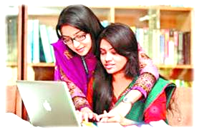
জোড়ায় কাজ
বায়োমেট্রিক্স সিস্টেমে শনাক্তকরণ (identification) এ কী ধরনের বায়োলজিক্যাল ডেটা বিবেচনা করা হয়?
উঃ বায়োমেট্রিক্স পদ্ধতিতে মানুষের বায়োলজিক্যাল ডেটা কম্পিউটারে ডেটাবেজে সংরক্ষিত করে রাখা হয় এবং পরবর্তীতে এসব ডেটা নিয়ে স্বয়ংক্রিয়ভাবে মিলিয়ে দেখা হয়। ডেটা মিল পেলে বৈধ বলে বিবেচিত হয় এবং অনুমতি প্রাপ্ত হয়।

Slide 18
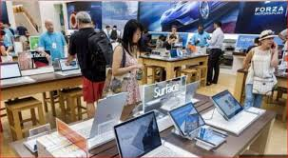
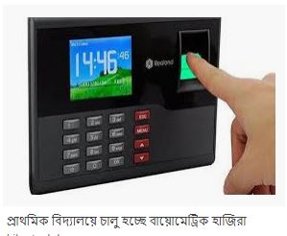
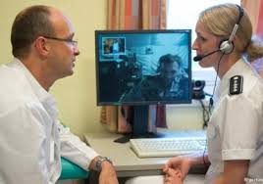
বায়োমেট্রিক্সের ব্যবহার
কম্পিউটার ব্যবহার নিয়ন্ত্রণে বায়োমেট্রিক্সের ব্যবহার

Slide 19
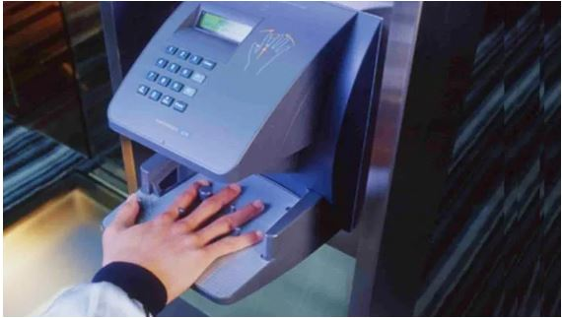
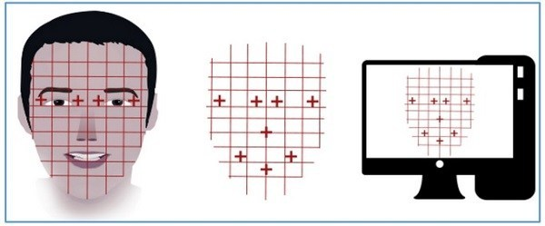
বায়োমেট্রিক্সের ব্যবহার
অপরাধী ও ব্যক্তি শনাক্তকরণে বায়োমেট্রিক্সের ব্যবহার

Slide 20
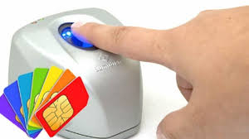
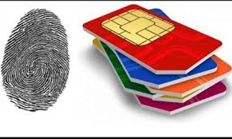
বায়োমেট্রিক্সের ব্যবহার
মোবাইল সিম ক্রয়ে বায়োমেট্রিক্সের ব্যবহার

Slide 21
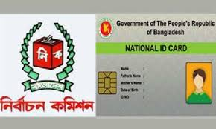
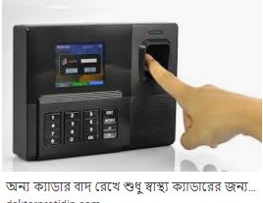
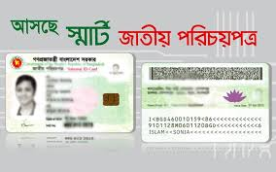
বায়োমেট্রিক্সের ব্যবহার
পরিচয়পত্র তৈরিতে বায়োমেট্রিক্সের ব্যবহার

Slide 22
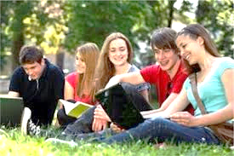
দলীয় কাজ
বায়োমেট্রিক্স সিস্টেম বাস্তবায়ন করার জন্য কী করা প্রয়োজন ?
উঃ বায়োমেট্রিক্স হচ্ছে একটি বিজ্ঞান কৌশল যা মানুষের চরিত্র ব্যবহারকে শনাক্ত করে। এটি কম্পিউটার বিজ্ঞানে শনাক্তকরণের এবং প্রবেশাধীকার নিয়ন্ত্রনের কাজে ব্যবহুত হয়। এটি টোকন ও অন্যান্য পদ্ধতির চেয়ে সঠিক ও নির্ভরযোগ্য হয় কারণ এটি প্রত্যেক ব্যক্তিকে আলাদাভাবে শনাক্ত করতে পারে। বায়োমেট্রিক্স সিস্টেম বাস্তবায়ন করা জন্য ফিঙ্গারপ্রিন্ট, ফেইস রিকোগানিশন, হ্যান্ড জিওমিট্রি, আইরিস এবং রেটিনা স্ক্যান, ভয়েস রিকগনিশন, সিগনেচার ভেরিফিকেশন ইত্যাদি পদ্ধতি স্ক্যান করা যায়। একটি বায়োমেট্রিক ডিভাইস কোন ব্যক্তির ব্যক্তিগত বৈশিষ্টগুলোকে ডিজিটাল কোডে রূপান্তর করেই কোডকে কম্পিউটারে সংরক্ষিত কোডের সাথে নতুন করে। যদি ব্যবহারকারী ব্যক্তিগত কোড কম্পিউটারে সংরক্ষিত কোডের সাথে মিলে যায় তবে তাকে ডিভাইস ব্যবহারের অনুমতি দেয় বা তাকে শনাক্ত করতে সক্ষম হয়।

Slide 23
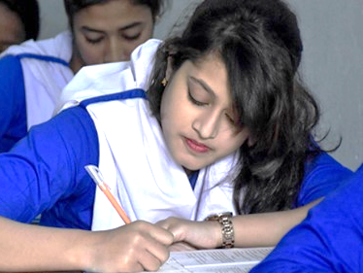
মুল্যায়ন
একজন ব্যক্তিকে সনাক্ত করণের জন্য তুমি কি কি পদক্ষেপ নিতে পার তার বিবরণ দাও।

Slide 24
বাড়ির কাজ
নিরাপত্তার জন্য বায়োমেট্রিক্স সিস্টেম অনেক সুবিধা- বিশ্লেষণ কর ।
উঃ নিরাপত্তা জন্য বায়োমেট্রিক্স সিস্টেম অনেক সুবিধা। কারণ একটি বড় প্রতিষ্ঠানের গেটে ফিঙ্গারপ্রিন্ট সেন্সর লাগানো আছে। এখানে ফিঙ্গারপ্রিন্ট হলো একটি বায়োলজিক্যাল ডেটা। ফিঙ্গারপ্রিন্ট বা আঙুলের ছাপ হলে ইউনিক আইডেনটিটি । একজনের আঙুলের ছাপের সাথে আরেকজনের আঙুলের ছাপ মিলবে না। এখানে আঙুলের ছাপের ব্যবহার করে কম্পিউটার সফটওয়্যার নির্ভর যে নিরাপত্তা ব্যবস্থা করা হয়েছে তাই হলো বায়োমেট্রিক্স পদ্ধতি। তাই কেউ ফিঙ্গারপ্রিন্টকে নকল করতে পারে না। বায়োমেট্রিক্স ডিভাইস, যেমন ফিঙ্গার স্ক্যানিং ডিভাইস এবং সফটওয়্যার যা স্ক্যান করা তথ্যকে ডিজিটাল ফর্মে রূপান্তর করে এবং ম্যাচিং পয়েন্ট গুলো তুলনা কর। এর ফলে কোনো অপরিচিত বা নিশ্চিতকরনে বায়োমেট্রিক্স সিস্টেমের ভূমিকা অনস্বীকার্য এবং ব্যবহারে সুবিধা অনেক।

Slide 25
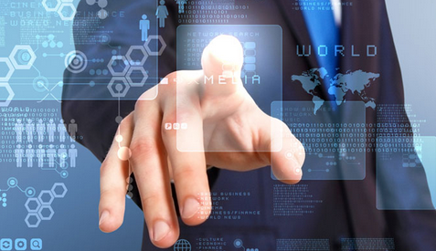
ক্লাসের সবাইকে ধন্যবাদ জানিয়ে শেষ করছি

